Slide 1
Дружба человека
Презентацию подготовила
ученица 5б класса
Ванжа Анастасия

Slide 2
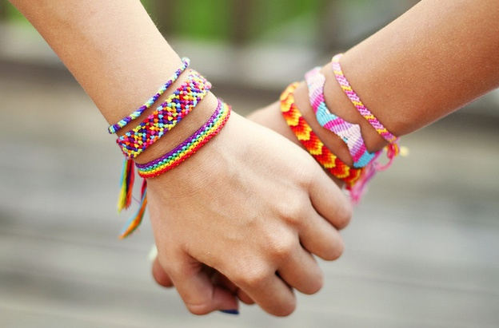
Если говорить официально, то под понятием дружба понимается взаимоотношения между людьми,

Slide 3
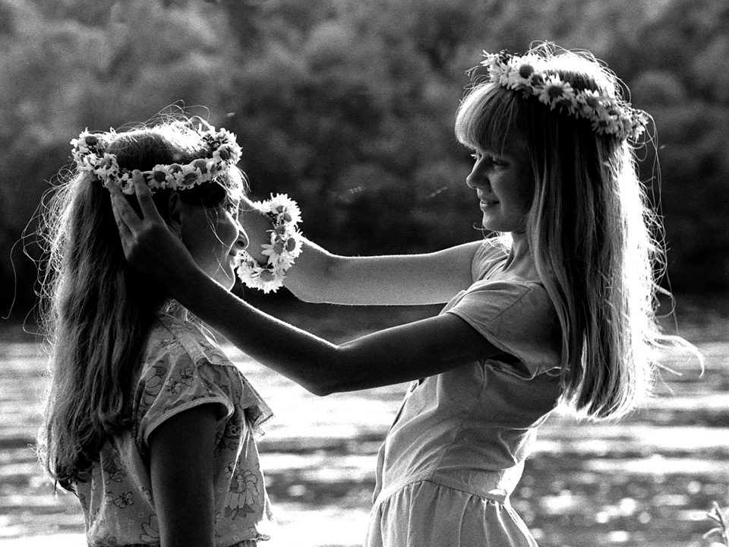
Если под угрозой детская дружба, то обменяйтесь браслетами с вашими именами

Slide 4

Зависть – это первый враг дружбы

Slide 5
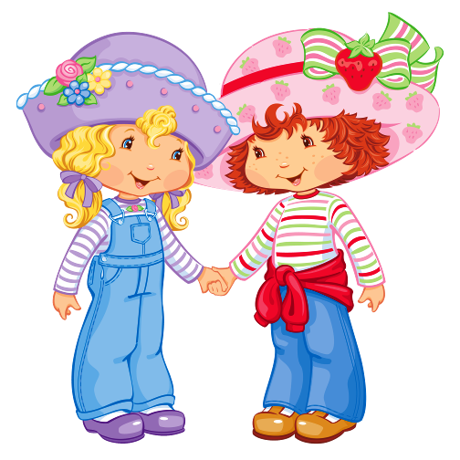
Даже если она и права, говорит она это только для того что бы в ответ услышать вашу поддержу.

Slide 6

Настоящая дружба в жизни большая редкость

Slide 7

Помните, что настоящих друзей много не бывает

Slide 8
Спасибо за внимание

